Slide 1


دعم التعلمات الأساس
– اللغة العربية –
المستوى
5
المسار 2
لبنة فقرة
الحصة 3
نسخة تجريبية خاصة بمؤسسات الريادة غير نهائية
- نسخة قيد التطوير -

Slide 2


خاص بالأستاذ(ة)
توجيهات لاستعمال العرض
شرائح خاصة بالأستاذ(ة)
إرشادات للشروحات والتعليمات التي يجب على الأستاذ(ة) قولها
أمثلة على التوجيهات للأستاذ(ة)
يطلب من التلاميذ قراءة الكلمات

Slide 3


أهـــداف الـحـصة
في نهاية حصة اليوم، سيكون 80% من المتعلمين على الأقل قادرين على:
توظيف معجم مرتبط بالمدينة والقرية؛
؛
.
قراءة نص قصير بطلاقة؛
؛
الإجابة عن أسئلة الفهم.

Slide 4








أيقونات توجيهية
هذا النشاط مرتبط بتوظيف الألواح.
العمل الجماعي التفاعلي
يمر الأستاذ بين الصفوف
العمل الثنائي
عمل فردي على الكراسة
أصغي إلى أستاذي وألاحظ ما يفعله.
أُحَضِّرُ لوازمي المدرسية قبل بداية الدرس.
العمل في مجموعات صغرى

Slide 5

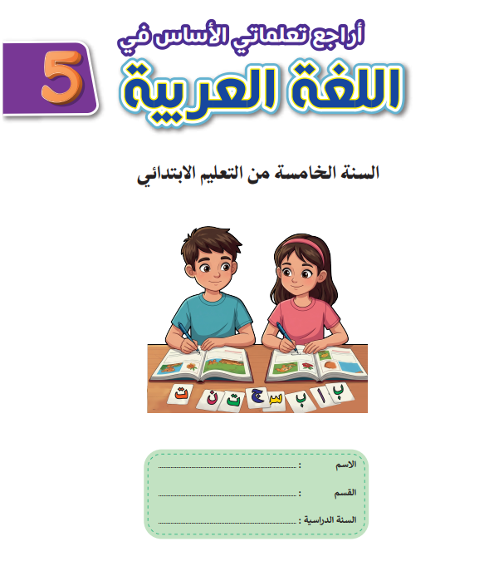

العدة اللازمة للحصة
الدفتر
اللوحة
الكراسة
بطاقات الكلمات

Slide 6

 |  | افتتاح الحصة: تعلم سلوك اليوم التصريح بالهدف
 |  | نشاط اعتيادي: قراءة كلمات بدقة وسرعة إملاء كلمات
 |  | تحدث وإغناء المعجم: قراءة الصورة: لوحة المدينة والقرية إنشاء الخريطة الذهنية للكلمة وتكوين فقرة بسيطة
 |  | أنشطة القراءة والكتابة: قراءة كلمات بدقة وسرعة؛ القراءة المسحية: البحث عن كلمات في النص؛ القراءة بطلاقة؛ - كتابة: الإجابة عن أسئلة الفهم.
 |  | لعبة: - لعبة الكلمات المسجوعة
 |  | اختتام الحصة: - تذكير بالواجبات المنزلية وتبصر الحصة.
3 دقائق
هيكلة الحصة
05 دقيقة
15 دقيقة
40 دقيقة
5 دقائق
دقيقتان

Slide 7
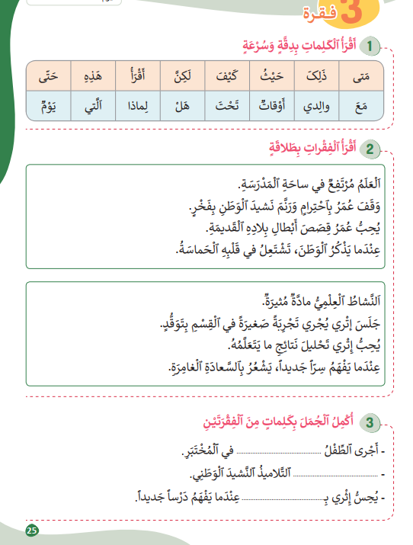
تتذكرون النشاط المنزلي الذي كلفتكم به نهاية الحصة السابقة(الصفحة 25). سأراقب ما قمتم به، قبل أن نبدأ حصة اليوم.
في منزلي سأقوم ب:
1- أقرأ الكلمات (النشاط1) بدقة وسرعة على أحد أفراد عائلتي؛
2- أقرأ الفقرتان (النشاط 2) بدقة وطلاقة واسترسال؛
3- أنقل الجمل الثلاث(النشاط3) على دفتري؛
4- أستعد لعرض إنجازي على أستاذي في الحصة المقبلة.

Slide 8
1
افتتاح الحصة

Slide 9
مرحبا بكم، سننطلق في حصة اللغة العربية.
سلوك اليوم
العمل في مجموعات

Slide 10


اليوم سنتذكر السلوكات المتعلقة بالعمل في مجموعات، يمكنكم إضافة سلوكات أخرى.
أبادر إلى تشكيل مجموعتي عند ظهور الأيقونة؛
أنضم إلى مجموعتي الصغيرة بهدوء وسرعة؛
أشارك مع زملائي لإنجاز المطلوب من مجموعتي بكل حماس؛
أحترم آراء زملائي داخل المجموعة؛
أقدم المساعدة لزملائي داخل المجموعة؛
أتبادل الأدوار مع زملائي داخل المجموعة...

Slide 11
يصرح الأستاذ بالهدف من الحصة بشكل واضح ومختصر. ويمكن تسجيله على جانب من السبورة.
في حصة اليوم سنعمل جميعا على تحقق الهدف الآتي:

Slide 12
2
قراءة كلمات بدقة وسرعة
إملاء
نشاط اعتيادي

Slide 13

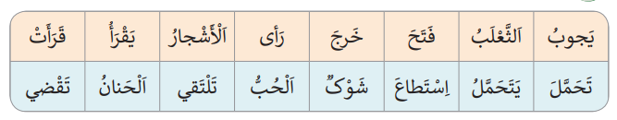
انتبهوا؛ سأقرأ سلسلة الكلمات، وأنتم ستفعلون مثلي بعد ذلك.

Slide 14

كل واحد منكم يقرأ الكلمات قراءة هامسة، سأمر بين الصفوف.

Slide 15
لنقرأ الكلمات قراءة مشتركة: اقرأوا معي عند الإشارة .

Slide 16

يتناوب المتعلمون على القراءة: كل متعلم يقرأ سطرا واحدا، بالترتيب وبدونه.

Slide 17


  الآن سأملي عليكم كلمات مما قرأناه سابقا. استعدوا. اكتبوا: الطبيعة

Slide 18

الكل يرفع اللوحة عند الإشارة، لكي نصحح جميعا.
اَلطَّبيعَةُ
لاحظوا جيدا، وصححوا.

Slide 19
اكتبوا : الغابة

Slide 20
الكل يرفع اللوحة عند الإشارة، لكي نصحح جميعا.
اَلْغابَةُ
لاحظوا جيدا، وصححوا.

Slide 21
اكتبوا : قرأتُ

Slide 22
الكل يرفع اللوحة عند الإشارة، لكي نصحح جميعا.
قَرَأَتُ
لاحظوا جيدا، وصححوا.

Slide 23
قراءة الصورة: لوحة المدينة والقرية إنشاء الخريطة الذهنية للكلمة
3
تحدث وإغناء المعجم

Slide 24
سألاحظ الصورة، ثم أشير إلى عنصر منها: الحاسوب، وأعبر عنه بكلمة، ثم أركبها في جملة.

Slide 25
على السبورة، انتبهوا كيف سأنشئ الخريطة الذهنية لكلمة: الحاسوب، مع تركيب كل كلمة من الخريطة في جملة.
اَلْحاسوبُ
ذَكِيٌّ
اَلْإِنْسانُ
اَلسُّرْعَةُ
اَلْحاسوبُ جِهازٌ ذَكِيٌّ .
يُسَهِّلُ ٱلْحاسوبُ حَياةَ ٱلْإِنْسانِ.
يَتَمَيَّزُ ٱلْحاسوبُ بِٱلسُّرْعَةِ وَٱلدِّقَّةِ.

Slide 26

اقرؤوا الخريطة بشكل هامس، سأعين بعضكم لقراءتها جهريا.
اَلْحاسوبُ جِهازٌ ذَكِيٌّ.
اَلْحاسوبُ
ذَكِيٌّ
اَلْإِنْسانُ
اَلسُّرْعَةُ
يُسَهِّلُ ٱلْحاسوبُ حَياةَ ٱلْإِنْسانِ.
يَتَمَيَّزُ ٱلْحاسوبُ بِٱلسُّرْعَةِ وَٱلدِّقَّةِ.

Slide 27

الآن،سأتحدث باسترسال عن الحاسوب مستخدما الجمل التي أنتجتها، وأكتب الفقرة على السبورة
يُسَهِّلُ ٱلْحاسوبُ حَياةَ ٱلْإِنْسانِ؛ لِأَنَّهُ يَتَمَيَّزُ بِٱلسُّرْعَةِ وَٱلدِّقَّةِ في تَنْفيذِ ٱلْمَهامِّ. اَلْحاسوبُ جِهازٌ ذَكِيٌّ.

Slide 28

كل ثنائي يقرأ الفقرة بشكل هامس، سأطلب منكم قراءات جهرية بعد ذلك.
يُسَهِّلُ ٱلْحاسوبُ حَياةَ ٱلْإِنْسانِ؛ لِأَنَّهُ يَتَمَيَّزُ بِٱلسُّرْعَةِ وَٱلدِّقَّةِ في تَنْفيذِ ٱلْمَهامِّ. اَلْحاسوبُ جِهازٌ ذَكِيٌّ.

Slide 29


الآن دوركم في ثنائيات، لاحظوا الصورة جيدا وعبروا عن بعض عناصرها بكلمة واحدة، ثم ركبوا الكلمات في جمل:

Slide 30
يتم اختيار كلمة، مثلا:البقرة. كل مجموعة تنشئ الخريطة الذهنية لهذه الكلمة. سأمر بين الصفوف
اَلْبَقَرَةُ
......
......
.....
جملة
جملة
جملة

Slide 31


الآن، كل مجموعة تعرض عملها. المجموعة الفائزة هي من أنتجت فقرة بالجمل المتعلقة بالبقرة.

Slide 32
تصحيح جماعي. مع ترديد الجمل شفهيا، وتسجيلها على السبورة. مثلا:
اَلْبَقَرَةُ
حَيَوانٌ
اَلْحَليبُ
اَلْعُشْبُ
اَلْبَقَرَةُ حَيَوانٌ أَليفٌ.
تُعْطينا ٱلْبَقَرَةُ حَليباً طَرِيّاً.
تَتَغَذّى ٱلْبَقَرَةُ عَلى ٱلْعُشْبِ.

Slide 33

يوجه الأستاذ عمل المجموعات لإنتاج فقرة متجانسة عن البقرة، ويسجلها على السبورة، مثلا:
اَلْبَقَرَةُ حَيَوانٌ أَليفٌ. تَتَغَذّى عَلى ٱلْعُشْبِ وَٱلْحُبوبِ. تُعْطينا ٱلْبَقَرَةُ حَليباً طَرِيّاً، نَسْتَخْرِجُ مِنْهُ زُبْدَةً طازَجَةً.

Slide 34
قراءات فردية للفقرة المسجلة على السبورة.
اَلْبَقَرَةُ حَيَوانٌ أَليفٌ. تَتَغَذّى عَلى ٱلْعُشْبِ وَٱلْحُبوبِ. تُعْطينا ٱلْبَقَرَةُ حَليباً طَرِيّاً، نَسْتَخْرِجُ مِنْهُ زُبْدَةً طازَجَةً.

Slide 35
4
  قراءة كلمات بدقة وسرعة؛
  القراءة المسحية: البحث عن كلمات في النص؛
  القراءة بطلاقة؛
  - كتابة: الإجابة عن أسئلة الفهم.
  .
أنشطة القراءة والكتابة

Slide 36

الآن سأعرض عليكم كلمات، ونقرأها. وستبحثون عنها في النص.
اَلثَّعْلَبُ
يَجوبُ
اَلْأَشْجارِ
مُلْقاةٍ
اَلْجُحْرِ
يَمْلَؤُها

Slide 37

قراءات فردية جهرية مع التصحيح.
اَلثَّعْلَبُ
يَجوبُ
اَلْأَشْجارِ
مُلْقاةٍ
اَلْجُحْرِ
يَمْلَؤُها

Slide 38

لاحظوا كيف سأحدد بسرعة (قراءة مسحية بالعين) كلمة: الأشجار
هي الكلمة الثانية في السطر الثالث.
خَرجَ اؐلثَّعْلَبُ باكرًا يَجوبُ اؐلْغابةَ بخُطىً حَذِرَةٍ،
يَـبْـحَـثُ عَن طَـعامٍ يُـطْعِـمُ بِـه صِـغارَهُ اؐلَّذينَ يَـنْتَظِرونهُ في اؐلْجُحْرِ.
وَبَيْنَ اؐلْأَشْجارِ، لَـمَحَ قِطْعَةَ لَـحْمٍ صَغيرَةً مُلْقاةً عَلى اؐلْأَرْضِ.
فَـأَسْرَعَ إِلَيْها، وَاؐلْتَقَطَها بِأَسْنانِهِ، ثُمَّ عادَ بِها مُسْرِعاً إِلى اؐلْجُحْرِ.
وَضَعَها أَمامَ صِغارِهِ، ونَظَرَ إِلَيْهِمْ بِعَينٍ يَمْلَؤُها اؐلْحُـبُّ وَاؐلْحَنانُ.

Slide 39
الآن دوركم، سأنطق الكلمة وأنتم تحددون مكانها بسرعة عن طريق قراءة مسحية بأعينكم
خَرجَ اؐلثَّعْلَبُ باكرًا يَجوبُ اؐلْغابةَ بخُطىً حَذِرَةٍ،
يَـبْـحَـثُ عَن طَـعامٍ يُـطْعِـمُ بِـه صِـغارَهُ اؐلَّذينَ يَـنْتَظِرونهُ في اؐلْجُحْرِ.
وَبَيْنَ اؐلْأَشْجارِ، لَـمَحَ قِطْعَةَ لَـحْمٍ صَغيرَةً مُلْقاةً عَلى اؐلْأَرْضِ.
فَـأَسْرَعَ إِلَيْها، وَاؐلْتَقَطَها بِأَسْنانِهِ، ثُمَّ عادَ بِها مُسْرِعاً إِلى اؐلْجُحْرِ.
وَضَعَها أَمامَ صِغارِهِ، ونَظَرَ إِلَيْهِمْ بِعَينٍ يَمْلَؤُها اؐلْحُـبُّ وَاؐلْحَنانُ.

Slide 40
الآن، خذوا كراساتكم ص26: سأقرأ عليكم الفقرة. تابعوا ولا ترددوا بعدي، ضعوا أصبعكم تحت كل كلمة أقرأها.
خَرجَ اؐلثَّعْلَبُ باكرًا يَجوبُ اؐلْغابةَ بخُطىً حَذِرَةٍ،
يَـبْـحَـثُ عَن طَـعامٍ يُـطْعِـمُ بِـه صِـغارَهُ اؐلَّذينَ يَـنْتَظِرونهُ في اؐلْجُحْرِ.
وَبَيْنَ اؐلْأَشْجارِ، لَـمَحَ قِطْعَةَ لَـحْمٍ صَغيرَةً مُلْقاةً عَلى اؐلْأَرْضِ.
فَـأَسْرَعَ إِلَيْها، وَاؐلْتَقَطَها بِأَسْنانِهِ، ثُمَّ عادَ بِها مُسْرِعاً إِلى اؐلْجُحْرِ.
وَضَعَها أَمامَ صِغارِهِ، ونَظَرَ إِلَيْهِمْ بِعَينٍ يَمْلَؤُها اؐلْحُـبُّ وَاؐلْحَنانُ.

Slide 41
من خلال تتبعكم، ما رأيكم في قراءتي؟.
متوسط | لا | نعم
 |  |  | - هَلْ كانَ صَوْتي مَسْموعاً وَواضِحاً؟
 |  |  | - هَلْ كانَتِ قِراءَتي مُسْتَرْسَلَةً؟
 |  |  | - هَلْ ٱحْتَرَمْتُ عَلاماتِ ٱلتَّرْقيمِ؟
 |  |  | - هَلْ كُنْتُ مُسْرِعاً في قِراءَتي؟
 |  |  | - هَلْ تُريدونَ أَنْ أُعيدَ ٱلْقِراءَةَ مَرَّةً ثانِيَةً؟

Slide 42

الآن دوركم، كل واحد منكم يقرأ النص قراءة هامسة.
خَرجَ اؐلثَّعْلَبُ باكرًا يَجوبُ اؐلْغابةَ بخُطىً حَذِرَةٍ،
يَـبْـحَـثُ عَن طَـعامٍ يُـطْعِـمُ بِـه صِـغارَهُ اؐلَّذينَ يَـنْتَظِرونهُ في اؐلْجُحْرِ.
وَبَيْنَ اؐلْأَشْجارِ، لَـمَحَ قِطْعَةَ لَـحْمٍ صَغيرَةً مُلْقاةً عَلى اؐلْأَرْضِ.
فَـأَسْرَعَ إِلَيْها، وَاؐلْتَقَطَها بِأَسْنانِهِ، ثُمَّ عادَ بِها مُسْرِعاً إِلى اؐلْجُحْرِ.
وَضَعَها أَمامَ صِغارِهِ، ونَظَرَ إِلَيْهِمْ بِعَينٍ يَمْلَؤُها اؐلْحُـبُّ وَاؐلْحَنانُ.

Slide 43

عند إشارتي، كل متعلم يقرأ لزميله قراءة هامسة. أصحح لزميلي.
خَرجَ اؐلثَّعْلَبُ باكرًا يَجوبُ اؐلْغابةَ بخُطىً حَذِرَةٍ،
يَـبْـحَـثُ عَن طَـعامٍ يُـطْعِـمُ بِـه صِـغارَهُ اؐلَّذينَ يَـنْتَظِرونهُ في اؐلْجُحْرِ.
وَبَيْنَ اؐلْأَشْجارِ، لَـمَحَ قِطْعَةَ لَـحْمٍ صَغيرَةً مُلْقاةً عَلى اؐلْأَرْضِ.
فَـأَسْرَعَ إِلَيْها، وَاؐلْتَقَطَها بِأَسْنانِهِ، ثُمَّ عادَ بِها مُسْرِعاً إِلى اؐلْجُحْرِ.
وَضَعَها أَمامَ صِغارِهِ، ونَظَرَ إِلَيْهِمْ بِعَينٍ يَمْلَؤُها اؐلْحُـبُّ وَاؐلْحَنانُ.

Slide 44
لنقرأ الفقرة قراءة مشتركة، نبدأ عند إشارتي.
خَرجَ اؐلثَّعْلَبُ باكرًا يَجوبُ اؐلْغابةَ بخُطىً حَذِرَةٍ،
يَـبْـحَـثُ عَن طَـعامٍ يُـطْعِـمُ بِـه صِـغارَهُ اؐلَّذينَ يَـنْتَظِرونهُ في اؐلْجُحْرِ.
وَبَيْنَ اؐلْأَشْجارِ، لَـمَحَ قِطْعَةَ لَـحْمٍ صَغيرَةً مُلْقاةً عَلى اؐلْأَرْضِ.
فَـأَسْرَعَ إِلَيْها، وَاؐلْتَقَطَها بِأَسْنانِهِ، ثُمَّ عادَ بِها مُسْرِعاً إِلى اؐلْجُحْرِ.
وَضَعَها أَمامَ صِغارِهِ، ونَظَرَ إِلَيْهِمْ بِعَينٍ يَمْلَؤُها اؐلْحُـبُّ وَاؐلْحَنانُ.

Slide 45
الآن سأعين من يقرأ قراءة جهرية، تابعوا بأصبعكم، لإبداء رأيكم في قراءة القارئ.
خَرجَ اؐلثَّعْلَبُ باكرًا يَجوبُ اؐلْغابةَ بخُطىً حَذِرَةٍ،
يَـبْـحَـثُ عَن طَـعامٍ يُـطْعِـمُ بِـه صِـغارَهُ اؐلَّذينَ يَـنْتَظِرونهُ في اؐلْجُحْرِ.
وَبَيْنَ اؐلْأَشْجارِ، لَـمَحَ قِطْعَةَ لَـحْمٍ صَغيرَةً مُلْقاةً عَلى اؐلْأَرْضِ.
فَـأَسْرَعَ إِلَيْها، وَاؐلْتَقَطَها بِأَسْنانِهِ، ثُمَّ عادَ بِها مُسْرِعاً إِلى اؐلْجُحْرِ.
وَضَعَها أَمامَ صِغارِهِ، ونَظَرَ إِلَيْهِمْ بِعَينٍ يَمْلَؤُها اؐلْحُـبُّ وَاؐلْحَنانُ.

Slide 46

الآن، لاحظوا جيدا المراحل التي سأتبعها لأجيب عن السؤال الآتي.
لِماذا خَرَجَ اؐلثَّعْلَبُ باكرًا؟
خَرجَ اؐلثَّعْلَبُ باكرًا يَجوبُ اؐلْغابةَ بخُطىً حَذِرَةٍ،
يَـبْـحَـثُ عَن طَـعامٍ يُـطْعِـمُ بِـه صِـغارَهُ اؐلَّذينَ يَـنْتَظِرونهُ في اؐلْجُحرِ.
وَبَيْنَ اؐلْأَشْجارِ، لَـمَحَ قِطْعَةَ لَـحْمٍ صَغيرَةً مُلْقاةً عَلى اؐلْأَرْضِ.
فَـأَسْرَعَ إِلَيْها، وَاؐلْتَقَطَها بِأَسْنانِهِ، ثُمَّ عادَ بِها مُسرِْعًا إِلى اؐلْجُحْرِ.
وَضَعَها أَمامَ صِغارِهِ، ونَظَرَ إِلَيْهِمْ بِعَينٍ يَمْلَؤُها اؐلْحُـبُّ وَاؐلْحَنانُ.
1- أقرأ السؤال، وأحدد كلماته المفاتيح؛
2- أعود لقراءة النص، وأسطر تحت الكلمات؛
3- أصوغ الجواب في جملة تامة.
خَرَجَ اؐلثَّعْلَبُ باكرًا يَـبْـحَـثُ عَن طَـعامٍ يُـطْعِـمُ بِـه صِـغارَهُ.

Slide 47

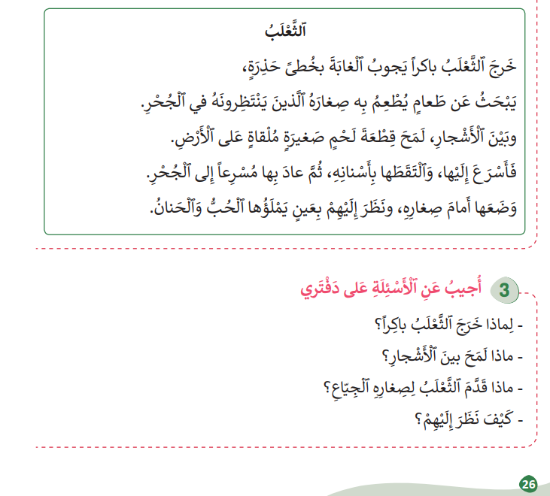
الآن: خذوا دفاتركم، وكراساتكم على الصفحة 26
نشاط الكتابة

Slide 48

كل واحد يجيب عن الأسئلة الثلاثة على دفتره. سأمر بين الصفوف.

Slide 49

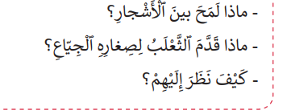
عند الإشارة، أعرض أجوبتي على زميلي، وأناقش معه.

Slide 50
تصحيح جماعي تفاعلي على السبورة. مع التصريح بخطوات التوصل إلى الجواب
خَرَجَ اؐلثَّعْلَبُ باكرًا يَـبْـحَـثُ عَن طَـعامٍ يُـطْعِـمُ بِـه صِـغارَهُ.
لِماذا خَرَجَ اؐلثَّعْلَبُ باكرًا؟
لَمَحَ اؐلثَّعْلَبُ بينَ اؐلأَشْجارِ قِطْعَةَ لَـحْمٍ صَغيرَةً مُلْقاةً عَلى اؐلْأَرْضِ.
ماذا لَمَحَ بينَ اؐلأَشْجارِ؟
قَدَّمَ اؐلثَّعْلَبُ لِصِغارِهِ اؐلْجِيّاعِِ قِطْعَةَ لَـحْمٍ صَغيرَةً.
ماذا قَدَّمَ اؐلثَّعْلَبُ لِصِغارِهِ اؐلْجِيّاعِ؟
نَظَرَ إِلَيْهِم بِحُـبٍّ وَحَنانٍ.
كَيْفَ نَظَرَ إِلَيْهِم؟

Slide 51
قراءات فردية، متعلم يقرأ السؤال وآخر يقرأ الجواب
خَرَجَ اؐلثَّعْلَبُ باكرًا يَـبْـحَـثُ عَن طَـعامٍ يُـطْعِـمُ بِـه صِـغارَهُ.
لِماذا خَرَجَ اؐلثَّعْلَبُ باكرًا؟
لَمَحَ اؐلثَّعْلَبُ بينَ اؐلأَشْجارِ قِطْعَةَ لَـحْمٍ صَغيرَةً مُلْقاةً عَلى اؐلْأَرْضِ.
ماذا لَمَحَ بينَ اؐلأَشْجارِ؟
قَدَّمَ اؐلثَّعْلَبُ لِصِغارِهِ اؐلْجِيّاعِِ قِطْعَةَ لَـحْمٍ صَغيرَةً.
ماذا قَدَّمَ اؐلثَّعْلَبُ لِصِغارِهِ اؐلْجِيّاعِ؟
نَظَرَ إِلَيْهِم بِحُـبٍّ وَحَنانٍ.
كَيْفَ نَظَرَ إِلَيْهِم؟

Slide 52


الآن، خذوا ألواحكم، كل واحد يكتب جملة/كلمة جديدة تعلمها هذا اليوم:
أكتب على لوحتي جملة/كلمة جديدة تعلمتها هذا اليوم:

Slide 53
سنعود إلى النص: من يقرأ بدقة وطلاقة واسترسال.
خَرجَ اؐلثَّعْلَبُ باكرًا يَجوبُ اؐلْغابةَ بخُطىً حَذِرَةٍ،
يَـبْـحَـثُ عَن طَـعامٍ يُـطْعِـمُ بِـه صِـغارَهُ اؐلَّذينَ يَـنْتَظِرونهُ في اؐلْجُحْرِ.
وَبَيْنَ اؐلْأَشْجارِ، لَـمَحَ قِطْعَةَ لَـحْمٍ صَغيرَةً مُلْقاةً عَلى اؐلْأَرْضِ.
فَـأَسْرَعَ إِلَيْها، وَاؐلْتَقَطَها بِأَسْنانِهِ، ثُمَّ عادَ بِها مُسْرِعاً إِلى اؐلْجُحْرِ.
وَضَعَها أَمامَ صِغارِهِ، ونَظَرَ إِلَيْهِمْ بِعَينٍ يَمْلَؤُها اؐلْحُـبُّ وَاؐلْحَنانُ.

Slide 54
5
لعبة الكلمات المسجوعة
ألعاب

Slide 55

سنلعب الآن لعبة الكلمات المسجوعة. المجموعة الفائزة هي من ستحصل على أكبر عدد من الكمات.
كلمة اليوم: ثعلب
ثَعْلَبٌ
مَرْكَبٌ

Slide 56
عرض عمل المجموعات، وتتويج المجموعة الفائزة.
ثَعْلَبٌ
مَرْكَبٌ
مَلْعَبٌ

Slide 57
الواجبات المنزلية
تبصر الحصة
6
اختتام الحصة

Slide 58

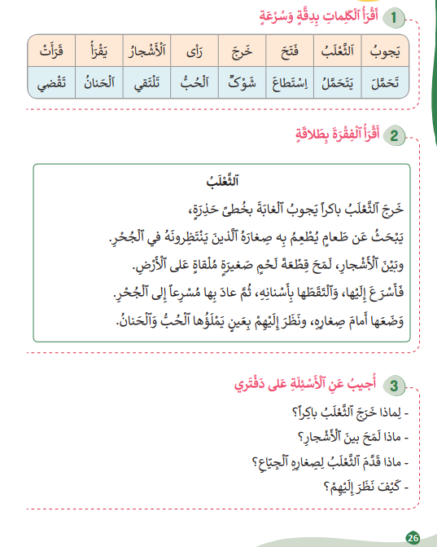
في منازلكم، ستشتغلون على الكراسة الصفحة: 26، سأراقب عملكم بداية الحصة الموالية إن شاء الله.
في منزلي سأقوم ب:
1- أقرأ الكلمات (النشاط1) بدقة وسرعة على أحد أفراد عائلتي؛
2- أقرأ نص "الثعلب"، بدقة وطلاقة واسترسال؛
3- أطرح سؤالين آخرين عن النص، وأجيب عنهما في دفتري؛
4- أستعد لعرض إنجازي على أستاذي في الحصة المقبلة.

Slide 59
أنهينا حصة اللغة العربية لهذا اليوم، شكرا لحسن تفاعلكم.
إلى اللقاء... نلتقي في الحصة القادمة إن شاء الله

Slide 60
تبصر الحصة
يسجل الأستاذ ملاحظاته عن الحصة على المذكرة اليومية، ومدى تفاعل المتعلمين مع مجرياتها؛
يسجل النسبة المئوية التي يقدرها لتحقق أهداف الحصة.

